Slide 1
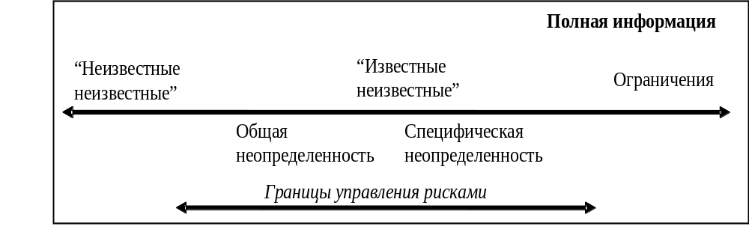
Схема границ управления рисками с позиции определенности

Slide 2
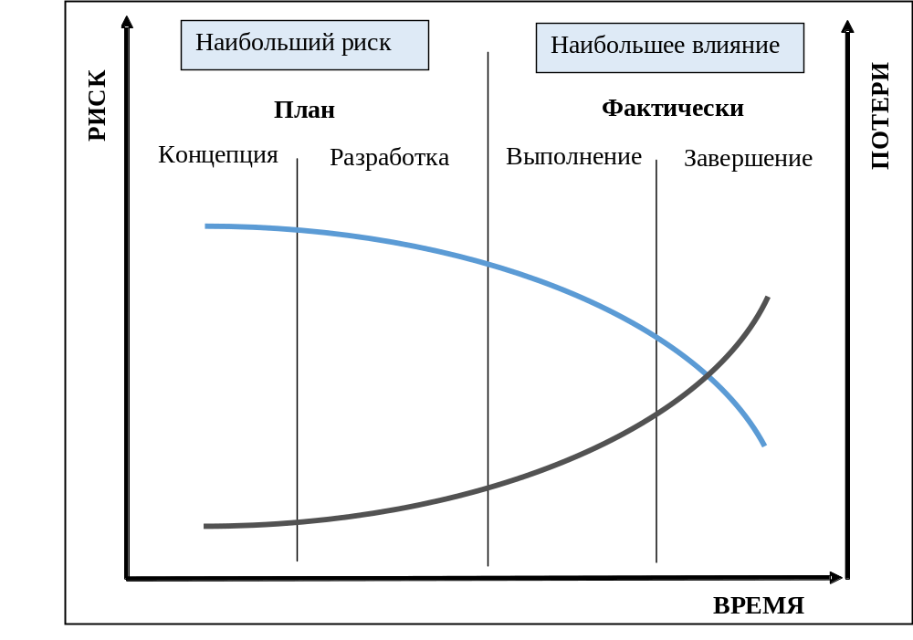

Модель динамики вероятности риска и величины потерь

Slide 3
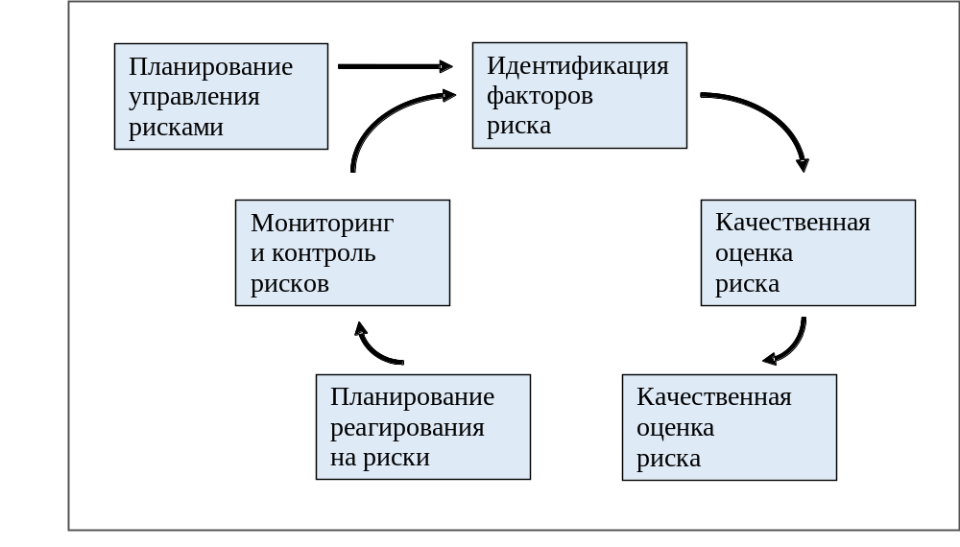
Схема процессов управления проектными рисками по PMBOK

Slide 4
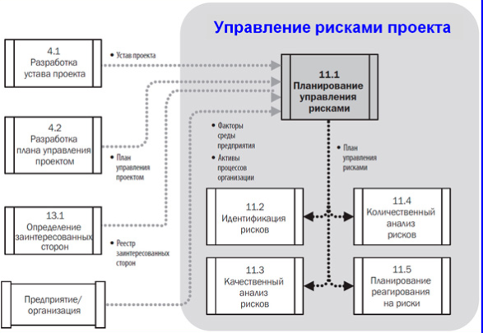
Диаграмма потоков данных планирования управления рисками

Slide 5
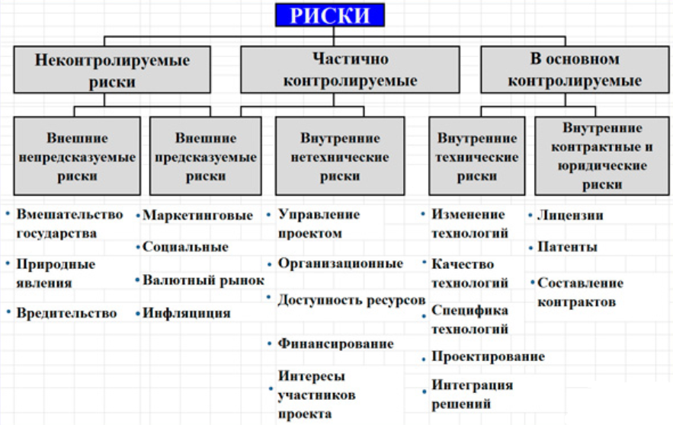
Классификация рисков по уровню контролируемости

Slide 6
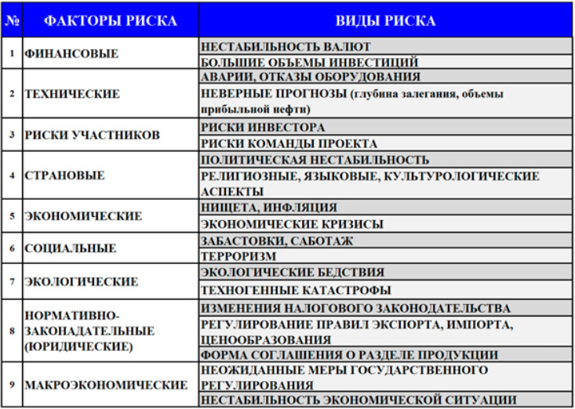
Классификация проектных рисков по источникам

Slide 7
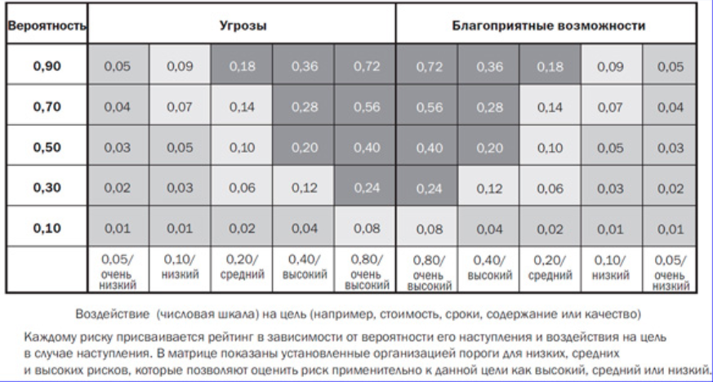
Пример матрицы вероятности и воздействия

Slide 8
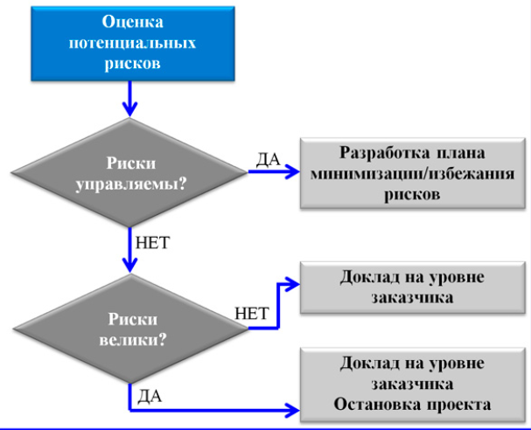
Блок-схема принятия решения по результатам анализа

Slide 9
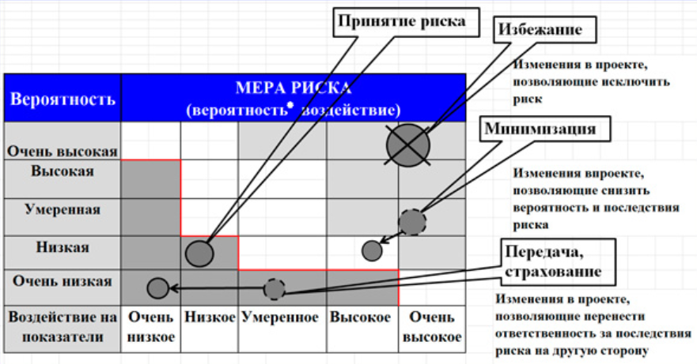
Пример карты риска

Slide 10
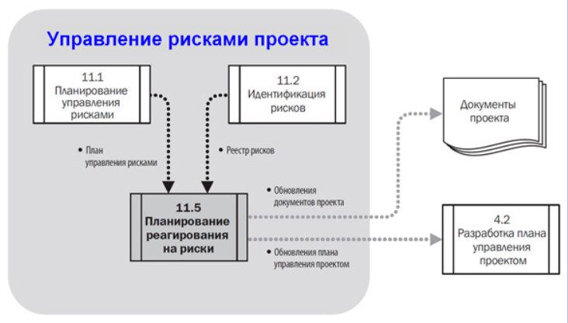
Диаграмма потоков данных планирования реагирования на риски

